Slide 1
Психология модуль
2 - дәріс
Мен және менің мотивациям.
Дәріскер:"Қоғамдық пәндер" кафедрасының лекторы, әлеуметтік ғылымдар магистрі Есбергенова Гульнур Бакитбековна

Slide 2
Жоспар:
1.1 Мотивация және өзіндік мотивация, мотивациялық сфераны жалпы ұйымдастыру, мотивтер және қажеттіліктер, түрлері.
1.2 Жетекші мотив, жетістікке жету және сәтсіздіктен қашу мотивациясы, мотивацияны зерттеу әдістері және тұлғаның мотивациялық профилі.
1.3 Тұлғаның мотивациялық сфераның бұзылуымен байланысты еңбек тиімділігінің төмендеуі.

Slide 3
Мотивация ұғымы бұл басқарушылық әрекет мәселесімен өте тығыз байланысты. Жаңа экономикалық қатынастар өткен кезендерге байланысты жұмыскерлерге жаңа талаптар қойады. Бұл тек қана тандау емес, бұл кадрларды оқыту және орналастыру жәнеде жаңаша ойлау қабілеті.
Қазіргі уақытта нарықтық қарым-қатынасқа көшкенде жұмыскерлердің негізгі мотивациялық факторы бұл кепілді жалақы алу. Сонын өзінде жұмысқа берілгендігі, жұмыс сапалығы есепке алынбайды.

Slide 4
Мотивация дегеніміз не?
Мотивация (ағылш. motіvation) – қолданылу ыңғайына қарай қазақша "ниет", "түрткі", "кірісу", "жігерлену", "ынталану" сөздерінің мағынасына жақын келетін, қазіргі заман мәдениеті мен гуманитарлық ғылымдарында кең қолданылатын ұғым. Бірақ қазіргі заман мәдениетінде ол тіке мағынасында емес, көбіне көп ауыспалы, жетілдірілген, түрлендірілген мағынада қолданылады.

Slide 5
Сонымен, мотивация деген не?
Мотивация – бұл жеке тұлғаны немесе топты ішкі немесе сыртқы әсерлер ықпалнан өз қажеттіліктерін қанағаттандыру және ұыймның мақсатына жету процессі. Бұл міндеттерді шешу үшін мотивацияның әр түрлі әдістері қолданылады. Ең бірінші және ең көп тараған әдіс бұл жазалау және кешіру әдісі. Мысалы белгілі бір жұмысты кешке қарай бітіру өте қажет болса онда бұл саған стимул береді. Немесе сіз бәрібір кешке қарай кетіп қаламын десеніз, ал жұмысты сосын аяқтаймын десеніз стимул оданда күштірек болады. Бірақ бұл әдіс уақыт өтісімен администрациялық жүйе мен экономикалық санкцияға және стимулға айналып кеткен.
Адамдық фактордың көтерліуімен психологиялық мотивация әдістері пайда болған. Психологияның көз қарасы бойынша, мотивация –Адамды белгілі бір мақсатқа тарту күші немесе қажеттілік.

Slide 6
Стимул – бұл белгілі бір мотив туғызатын рычаг рөлін атқарады. Стимулдар ретінде жеке заттар, адамдардың бір бірімен қарым қатынасы т.б. жатады. Адам кез келген стимулға беріле салмайды. Жеке стимулдарға адам реакциясы қарсы болуы мүмкін. Адамдардың стимулға жауабы бірдей бола бермейді. Сондықтан адамға стимул әрекет етпесе ол керексіз болып қалады. Мысалы, ақшалық жүйе құласа біз ақшаға ештеме сатып ала алмаймыз, сонда алатын жалақымыз өз стимул рөлін жоғалтады.
Адамды мотивациялау кезінде әр түрлі стимулдар қодансада бұл процессті стимулдау деп атаймыз. Стимулдау әр түрлі формаларға бөлінеді. Тәжірибеде ең кең қолданылатын формасы бұл материалдық стимулдау. Бұл стимулдау процессінің рөлі өте үлкен.
Стимулдау мотивациялауға қарағанда өзгеше. Себебі стимулдау арқылы мотивациялау жүзеге асады.

Slide 7
Ал, Мотивацияның жасайтын әрекеттері: жігерлік; тырысу; өзінде тұру; адамгершілік; nбағыттылық.
Мотивация ұғымы-адамның нақты бiр мақсатқа жетуге бағытталған талаптану жүйесiмен түсiндiрiледi. Мотивациялық жүрiс-тұрыс “Адам ненi қалайды? Ол неге ұмтылады?” сұрақтарына жауап бередi.
Адам қажеттiлiктерi әртүрлi болады.Қазiргi кездеқажеттiлiктiң материалдық (тамақ, киiм, тұрғын үй, жылылық т.б.) және рухани (қоғамдық өмiрге, еңбекке, қарым-қатынасқа,бiлiм алуға, творчество т.б.) түрлерiн бөлiп шығарады. Мұндағы қажеттiлiктердiң кез-келген жiктелуi де шартты болады. Қажеттiлiктер-адамның барлық психологиялық iс-әрекетi, оның ақыл-ойы, сезiмi еркi құрылатын ең басты негiз болып табылады.

Slide 8
Мотивация механизмiнiң дамуын талдағанда адам мотивациясының ерекшелiктерiн алдын-ала анықтау мәселесiнiң маңызы зор. Адам мотивациясының төмендегiдей бiрнеше ерекшелiктерi бар:
- адам мотивациясының шығу тегi әлеуметтiк сипатта болады. Оның қажеттiлiктерiнiң заттылығы қоғамдық өндiрiстiң нәтижесi болып табылады. (А.Н.Леонтьев,Мильман);
- адам мотивациясының биологиялық мотивациядан айырмашылығы-қоғам қажетiне жауап бередi.
- адам мотивациясына онтогенез барысында арнаулы бағытталған негiзгi мазмұнын тәрбие процесi белгiлейтiн қалыптастырушы ықпалдың әсерi зор.(Иванчук, Симонов);
- адам мотивациясы-интеллект, сөйлеу, санамен тiкелей байланысты. (Ковалев, Хекхаузен);
- адам мотивациясы ерiк процестерi көмегiмен жүзеге асырылады.
- адам мотивациясының тұрақтылығы, ситуациялылығы, функционалдық дербестiгi организм қалпына байланысты болады.
- адам мотивациясының өмiрлiк алыс мақсаттарға бағытталынуы. (Баранидзе, Обуховский);
- iс-әрекеттiң полимотивациялық сипаты мотивтердiң қажеттiлiктерге поливеленттi қатынасы (Додонов, Имедадзе );
- икемдiлiгi, өзара ауыспалылығы (Дилитекский)
Осы айтылған негiзгi белгiлердiң арасында маңызды сипатқа ие жеке адамның мотивациялық сферасында маңызды орын алатын, оның жүрiс-тұрысының полимотивациялық феномендiлiгi болып есептеледi.

Slide 9
Полимотивация феноменi. Бұл ұғым негiзiнде адам жүрiс-тұрысындағы бiрнеше қажеттiлiктердiң анықтау тенденциясы жатыр. Л.И Божович пiкiрiнше, түрлi обьектiге бiр ғана қажеттiлiк емес, сол обьектiге әртүрлi өзара әрекеттесушi, шиеленiсушi көп жағдайда бiр-бiрiне қарама-қарсы қажеттiлiктердi; мұғалiмнiң қостауына, өзiндiк бағалауының жоғарылауына, жолдастарының назарына iлiгу, болашақ жұмысында творчестволық жоғары жетiстiкке жету нақтылы iске асыра алады.

Slide 10
Мотивацияның психологиялық теориялары
Мотивтi адамның белсендiлiгiнiң себептерi ретiнде түсiндiрудiң алғашқы талпыныстары антикалық дәуiрден басталады. Аристотель өзiнiң “Жан туралы” трактатында жан функцияларының iшiнен “бiр нәрсеге” деген немесе “бiр нәрседен” адамның ұмтылысын бөлiп көрсетедi.
Платон мотивтердiң шиеленiсiн жанның ақылды бөлiгi мен ашкөз бөлiгi арасындағы күрес ретiнде қарастырады.
Мотивация туралы теориялар ежелгi грек философтары мен теологтары iлiмдерiндегi рационализм және ирррационализм бағыттарымен бiрге дамыды. ХIХ ғасырдың ортасына дейiн ықпалы басым болған рационалистiк позициясы бойынша, адам жануарларға еш қатысы жоқ ерекше жаратылыс ретiнде қарастырылды. Тек адам ғана сана, ақыл-ой, ерiк-жiгерге ие бола алады. Бұл бағыт бойынша мотивацияның қозғаушы күшi- адамның ақыл-ойы мен санасы және еркiмен байланысты.

Slide 11
Иррационализм негiзiнен жануарлар әлемi туралы iлiм болды. Мұнда жануардың адамнан ерекшелiгi оның жүрiс -тұрысы ерiксiз, санасыз, биологиялық жоспарда жүзеге асып, органикалық қажеттiлiктерге сүйенедi.
Мотивация туралы психологиялық теориялардың дамуында ХVII-ХVIII ғасырда жоғарыдағы аталған идеялар (рационалистiк, иррационалистiк) негiзiнде құрылған екi теорияның маңызы зор болды. Бiрiншi, адам iс-әрекетi мен жүрiс-тұрысын рационалистiк тұрғыда түсiндiрушi “Шешiм қабылдау” теориясы-экономика саласына математикалық бiлiмдердiң енгiзiлуiне байланысты адамның экономикалық жүрiс- тұрыстық шешiм қабылдауы. Кейiннен, бұл адам iс-әрекетiнiң барлық сферасына қатыстырылды.

Slide 12
Екiншiсi- адам iс-әрекетi мен жүрiс-тұрысын иррационалдық тұрғыда түсiндiрушi “Автоматизм” теориясы- осы ғасырдағы механика жетiстiктерi нәтижесiнде пайда болып, кейiннен тiрi организмнiң сыртқы әсерге тума, автоматты, механикалық жауабын қарастыратын рефлекс идеясымен жалғасты. Бұл теориялардың бiрi-адам, екiншiсi-жануар жүрiс-тұрысын түсiндiруге бағытталған, бiр-бiрiне тәуелсiз, жеке және философиялық iлiмдердiң екi үлкен лагерiне негiзделген, жеке адамның мотивациясының қозғаушы күшi туралы бұл теориялар ХIХ ғ. аяғына дейiн өмiр сүрдi.

Slide 13
ХIХғ. екiншi жартысы барлық ғылымдар саласы үшiн күрделi жаңалықтарға толы болды. Соның бiрi-Дарвиннiң “эволюциялық теориясы”.Дарвин өз iлiмi арқылы осы уақытқа дейiн адам мен жануарды анатомиялық, физиологиялық, психологиялық тұрғыда өзара сиыспайтын екi үлкен топқа бөлiп қарастырып келген бағыттар арасында ғылыми негiзделген көпiр орнатты. Ол алғаш рет осы екi тiрi жаратылысты жүрiс-тұрыстық және мотивациялық тұрғыдан бiр-бiрiне жақындастырып, әсiресе, қажеттiлiктер мен инстинктердiң эмоционалды-экспрессивтi түрде көрiнуiнде екеуiне де ортақ формалар болатынын анықтады. Осы теория ықпалымен адам және жануар жүрiс-тұрысының формаларын зерттеу қарқыны өсе түстi.

Slide 14
Жануарлардың жүрiс-тұрысын зерттеуде В.Келер, Э.Торндайк, адамдардағы инстинкттi зерттеуде З.Фрейд, У.Макдауголл, И.Павловтың теорияларын айтуға болады.
Бiздiң ғасырымыздың 20-шы жылдарында шетел психологиясында “инстинкт” түсiнiгi неғұрлым әйгiлi түсiнiк болды. Осындай мәнi бойынша, биологиялық иррационалдық теориялардың бiрi-З.Фрейд пен У.Макдоуголл негiзiн салған “Инстинкттер теориясы” болды. Олар адам жүрiс-тұрысының қозғаушы күштерiнiң себебiн тума инстинктерден iздеуге батыл қадам жасады. З.Фрейд бойынша мұндай инстинкттер саны үшеу; өмiр сүру, өлiм, агрессивтiлiк инстинктерi.
У.Макдауголл инстинктiнiң негiзгi санына қатысты ретпен белгiленген ұғымды кеңейтiп және он инстинктiден тұратын жиынтықты ұсынды: өнертапқыштық, құрылыс, әуес, қашу, кезең, төбелесу, ата-аналық, жек көрушiлiк, өзiн кем тұту, өз-өзiн сендiру инстинктiсi. У.Макдауголл өзiнiң кейiнгi жұмысында негiзiнен органикалық қажеттiлiкке тиiстi тағы 8-инстинктiнi қосты. өсынылған инстинктер санының көбеюiне қарамастан, оның теориясының негiзi жануарлардың жүрiс-тұрысымен ұқсастықта қолданылды.

Slide 17
А.Маслоудың көзқарысы «қажеттілік иерархиясы» деп аталады. • 1. Физиологиялық қажеттілік өмір сүру үшін қажет. Бұған жалпы адамдардың тыныс тіршілігі үшін, ауа, су, баспана, демалу, тамақ сияқты қажеттіліктер жатады. • 2. Қауіпсіздік, қорғану қажеттілігіне қоршаған орта тарапынан болатын физикалық және психологиялық қауіп қатерден қорғану қажетілігі жатады. • 3. Әлеуметтік қажеттілік – бір немесе біреуге қатысты сезімі, өзіңді біреулердің құрметтеу сезімі, әлеуметтік қарым-қатынас, сүйемелдеушілік сезімдері жатады. • 4. Құрметтеу қажеттілігі - өзін-өзі құрметтеу, жеке басының жетістіктері, біліктілігі, басқалардың өзін құрметтеуі жатады. • 5. Өзін-өзі көрсету қажеттілігі - өзінің жеке басының өсіп жетілуін, барлық мүмкіндіктерін жүзеге асыру қажеттілігі.

Slide 18
Мотивацияның іс жүргізу теориясы адамдардың көзқарасын, түсінігін ескере отырып,олардың өздерін қалай ұстайтындықтарына қарай негізделген.
Мотивацияның іс жүргізу теориясы 3-ке бөлінеді:
• Үміттену – жұмсалған күш-жігермен алынатын нәтиже арасындағы байланыс; • Әділеттілік – екі адамның жұмыс орындауын салыстыру арқылы бағалау; • Портер-Лоулер моделі – қажетсіну, үміттену, әділеттілікті көтермелеу, еңбек нәтижесіне қанағаттану сезімі.

Slide 19
Мотивация түрлері Ішкі және Сыртқы мотивация
Ішкі мотивация - сыртқы орта қалай болуына қарамастан мотивациялық талпыныс ішкі ниеттен оянады және мақсат атаулы субъективті болады. Онда міндеттің өзі құштарлық және шаттық туғызады. Сыртқы себеп емес, ішкі ұнату негізгі қозғалыс түрткісі болады. Ішкі мотивацияның артықшылығы, міндетке қарата ішкі құштарлық оянған жағдайда адамның өз артықшылықтары түгел іске қосылады және міндетті орындауға қажетті қабілет пен өнерді өздігінен үйренеді. Ішкі мотивация XXғ. 70 жылдары әлеуметтік психология мен педагогикалық психологияның назарын аударған болатын.
Сыртқы мотивация - мотивация тұрақты талпындырушы ретінде көбінесе сыртқы орта талаптарынан қоздатылады. Мұнда кіріс, мәртебе, мансап секілді сыртқы нәрселердің талабымен мақсатқа белсену туады және оның белсенуі ішкі мотивация ниетімен қайшыласып та жатады. Яғни, өз талпынысын соншылық сүйе қоймайды, бірақ қажеттілік үшін соған барынша талпынуға мәжбүр болады. Сыртқы мотивация жекенің сыртынан келеді. Әрекет өз табысынан рахаттану үшін емес, ақша табу, мансапқа жету, мүдде, балл алу, мәжбүрлену, жазалану секілділер сыртқы мотивацияға ілік болады. Ондағы шабыттандыру әлдебір сыртқы талаптардан тууы мүмкін. Жалданып істеу, біреуге тәуелді болу, тұрмыс жағдайының нашарлығы, қорқу, ұялу дегендер осы түрдегі мотивацияға себеп болады. Кейбіреулердің айтуынша сыйлық алу мен медаль тағу да сыртқы мотивацияға жатады екен. Дегенмен, бұл енді сол адамның соны мәнді іс көріп өз мақсаты тұту-тұтпауына қатысты болса керек

Slide 20
ОҢ ЖӘНЕ ТЕРІС МОТИВАЦИЯ Адам еркін шабыттандырып, жігерлендіріп, белсенді етіп, үміткер етіп, қайтпас қайсар етіп сомдаған мотивация оң мотивация деп аталады. Ал, адам еркін салғырттандырып, енжар етіп, үмітсіз етіп, босбелбеу етіп, шегіншектетіп сомдаған мотивация теріс мотивация делінеді. ТҰРАҚТЫ ЖӘНЕ ТҰРАҚСЫЗ МОТИВАЦИЯ Мотивацияның тұрақты-тұрақсыздығы, яғни оның адам әрекетіндегі ықпалының сақталу ұзақтығы адамның ішкі ұстанымының берік-әлсіздігіне, ниеттің шын-жалғандығына, кедергілердің сипатына, ортаның жол қою дәрежесіне байланысты болады. ЖЕКЕЛІК ЖӘНЕ ТОПТЫҚ МОТИВАЦИЯ Жекелік: ашығу мен шөлдеуден, тоңудан сақтану, азаптан құтылу т.Б. Үшін қажетті мотивациялар. Топтық: ұрпақ өсіру, отбасылық, әулеттік, ұлттық, мемлекеттік тұрмысқа мүмкіндік қарастыру, өзі тәуелді топтың (отбасы, әулет, ұлт, мемлекет) тұрақтылығын сақтауға тырысу қатарлылар.

Slide 21
Еңбек мотивациясы
Еңбек мотивациясы – бұл жұмысшылар мен жұмысшылар тобын олардың жеке қажеттіліктерін қанағаттандыру арқылы кәсіпорынның мақсаттарына қол жеткізу әрекетіне ынталандыру

Slide 22
Еңбектің тәртібі ( жөн-жосығы ) мынадай мотивтерді сипаттайды:
1.Қамтамасыз ету мотивтері – жұмысшының және оның отбасының жағдайының жақсы , жайлы болуы үшін қажетті материалдық жабдықтар жиынтығымен байланысты;
2.Бейімділік мотиві – жұмысшының еңбек әрекеті процесіндегі ықтималды мүмкіндіктерін жүзеге асыруға ұмтылуы;

Slide 23
Мотивацияның негізгі рычагтары:
1
Мотивация әдістері
2
Кәсіпорын деңгейіндегі мотивация жүйесі
Кәсіпорын жұмысшыларының мотивацияларының негізгі формалары:
3

Slide 24
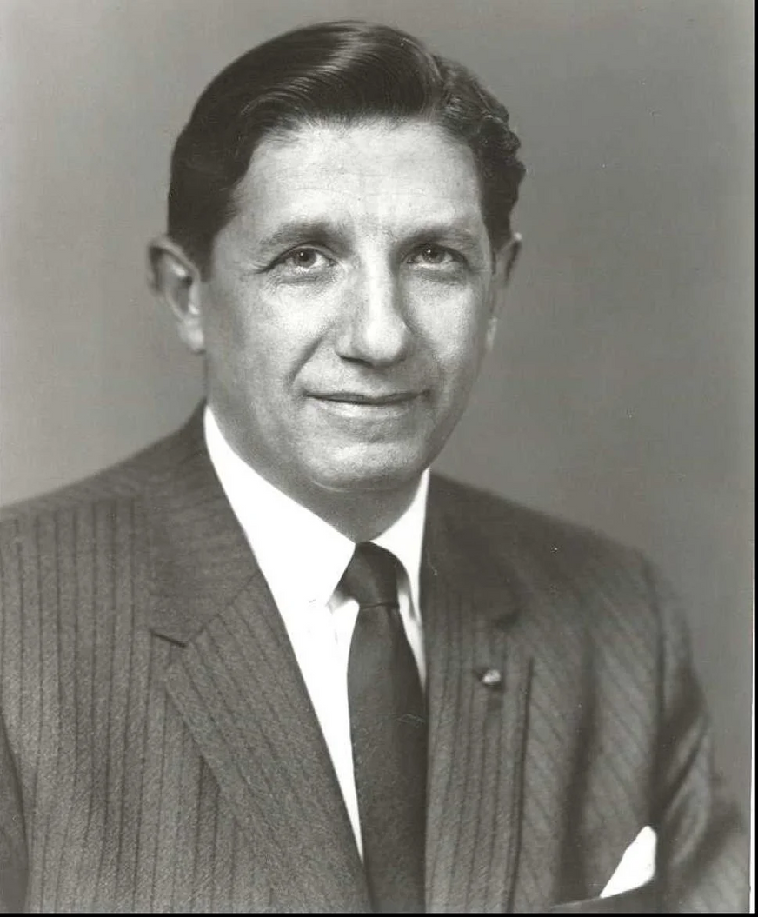
Еңбек мотивациясы теориясы
Еңбек мотивациясы теориясының негізін қалаушы А. Маслоу, Д. МакКлеплавд және Ф. Герцбергтер болып табылады.

Slide 25
Еңбек мотивацияларының негізгі теориялары бұл:
1.күту теориясы
*еңбек шығыны – нәтижелері: жұмсалған күш пен алынған нәтижелердің қатынасы. Егер жұмысшы еңбек шығыны мен алыған нәтижелері арасында тікелей байланыстың жоқтығын сезінсе мотивация әлсірейді;
*еңбек нәтижелері – сыйақы тағайындау: қол жеткізілген нәтиже арқылы тағайындалған мадақтау немесе сыйақыны күту. Егер алынған нәтиженің көлемі мен сыйақының арасында өзара байланыс болмаса онда әрекет мотивациясының салдары болмайды;
*сыйақы – сыйақыға қанағаттану; сыйақының көлемі мен құндылығына салыстырмалы түрде қанағаттану немесе қанағаттанбау дәрежесі.

Slide 26
2.Әділдік теориясы
Әділдік теориясы алынған сыйақы мен жұмсалған күшті және ұқсас жұмыстарды атқарушы басқа да жұмысшылардың сыйақы көлемімен субъективті салыстыруға негізделеді.

Slide 27
Бақылау сұрақтары:
Еңбек іс-әрекетінің мотивациясын қалай түсінесіз?
2. Өмірдің мәні және кәсіби өзін-өзі анықтау психологиясын талдаңыз.
3.Өмірдің мәні, өмірлік мақсаттар және бағдарламалар, кәсіби маманның сенімдері мен бағдарларын түсіндіріңіз.
4.Құндылықтар, қызығушылықтар, нормалар тұлғаның рухани негізін анықтаңыз.
5 «Әлеуметтік әлемдегі Менді» сипаттаңыз.

Slide 28
Назарларыңызға рахмет!

